Slide 1

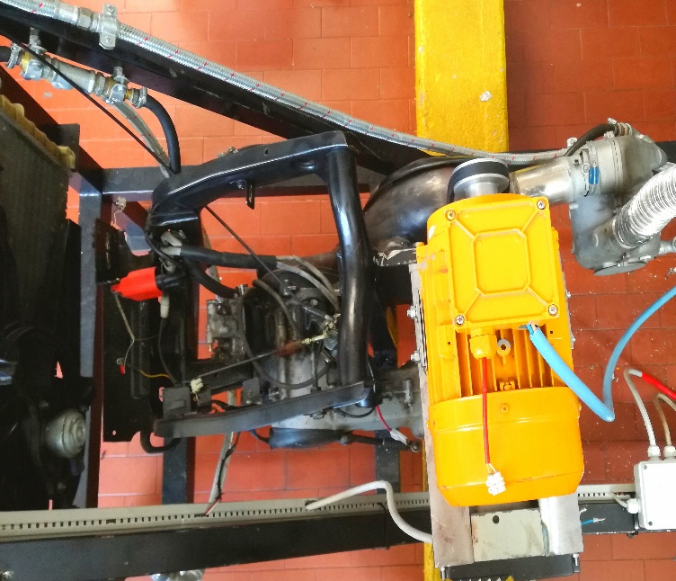
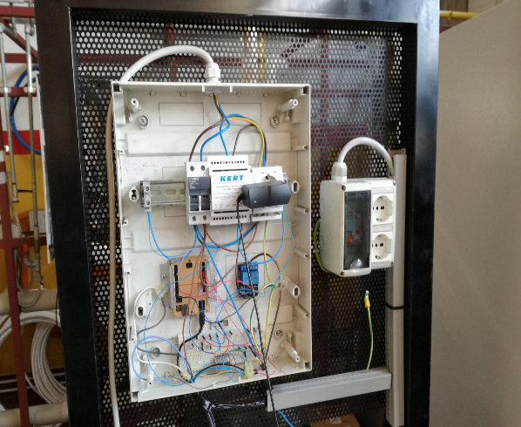
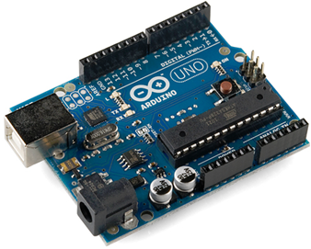
Specializzazione ENERGIA – Classe 5AEN
Studenti: Campello Manuel e Fusco Alberto
Riqualificazione e regolazione cogeneratore
Sfruttando la piattaforma Arduino
La cogenerazione è un processo per ottimizzare la combustione, generando elettricità e calore
Docente referente:
Baldassa Paolo
Notes:
<number>

